Slide 1
他社製
ライブラリ
自社製
ライブラリ
アプリ
class Base
{
public void A()
{
}
}
class Derived : Base
{
public void B()
{
}
}
var x = new Derived();
x.A();
x.B();
Base y = x;
y.B();

Slide 2
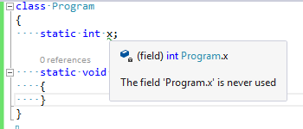
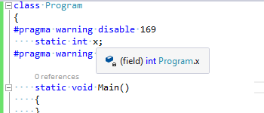
pragma 追加

Slide 3
